Slide 1

第七章
微分方程

Slide 2






第三节
第七章
齐次微分方程
一、齐次方程及其解法
二、小结
机动 目录 上页 下页 返回 结束

Slide 3
1
第
部分
齐次方程及其解法
机动 目录 上页 下页 返回 结束

Slide 4

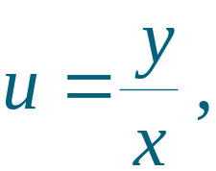


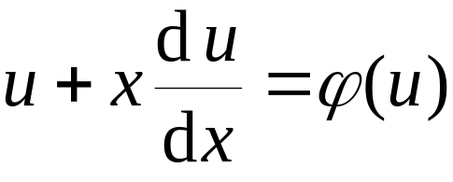
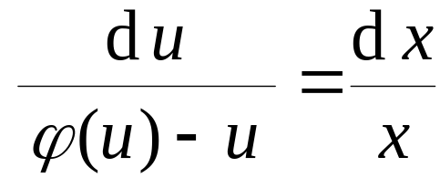
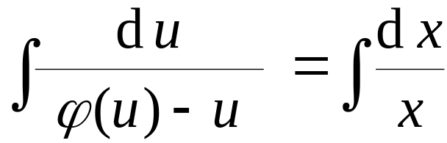
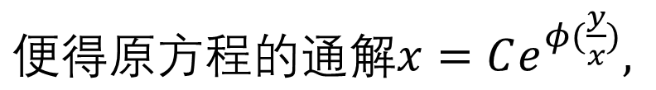
齐次方程
形如
的方程叫做齐次方程 .
解法:
令
代入原方程得
分离变量:
两边积分, 得
积分后再用
代替 u,

Slide 5
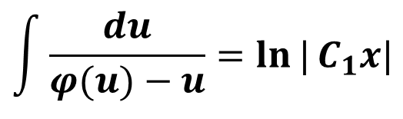
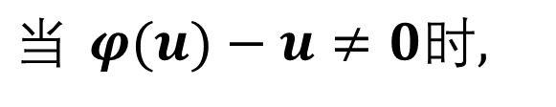
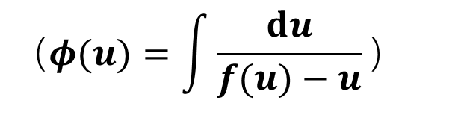

齐次方程
形如
的方程叫做齐次方程 .
解法:
令
代入原方程得
分离变量:
两边积分, 得
得
积分后再用
代替 u,

Slide 6
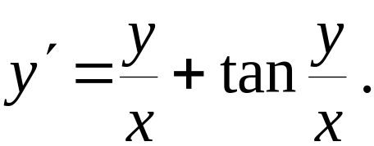
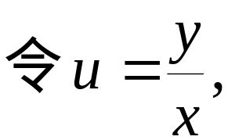


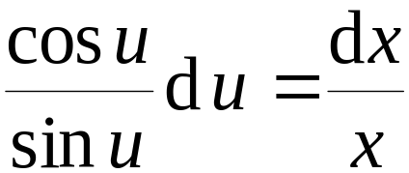
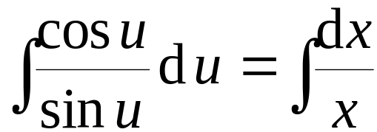


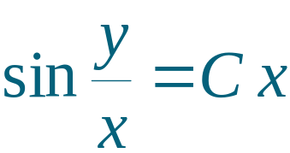
例1. 解微分方程
例题
解:
代入原方程得
分离变量
两边积分
得
故原方程的通解为
( C 为任意常数 )
( 当 C = 0 时, y = 0 也是方程的解)

Slide 7

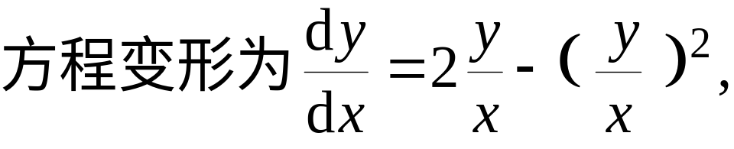
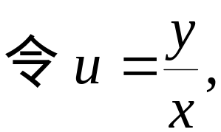
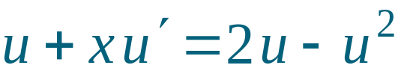
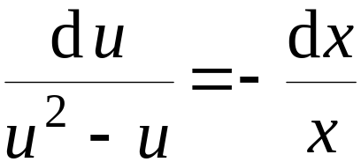
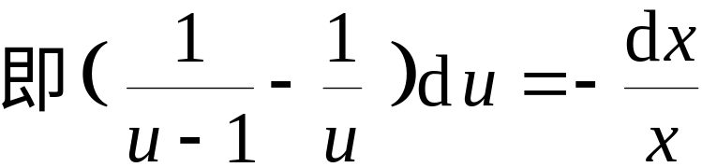
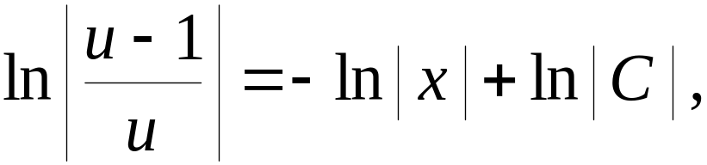
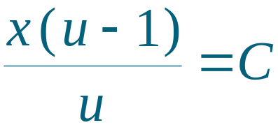

例2. 解微分方程
例题
解:
则有
分离变量
积分得
即
代回原变量得通解
(C 为任意常数)
说明: 显然 x = 0 , y = 0 , y = x 也是原方程的解, 但在
求解过程中丢失了.

Slide 8











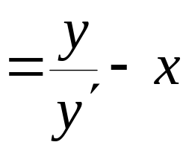


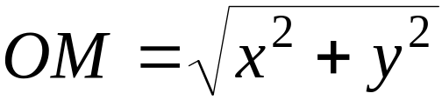
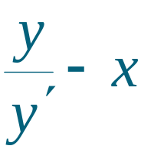
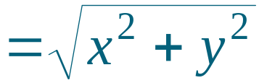
例3. 在制造探照灯反射镜面时,
例题
要求点光源的光线反
射出去有良好的方向性 ,
试求反射镜面的形状.
解: 设光源在坐标原点,
取x 轴平行于光线反射方向,
则反射镜面由曲线
绕 x 轴旋转而成.
过曲线上任意点 M (x, y) 作切线 M T,
由光的反射定律:
入射角 = 反射角
可得 ∠OMA = ∠ OAM = α
从而 AO = OM
而 AO
于是得微分方程 :

Slide 9

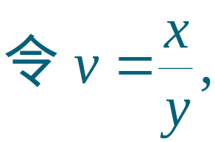
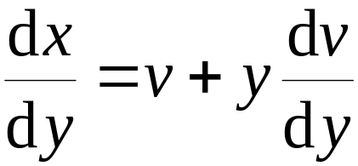

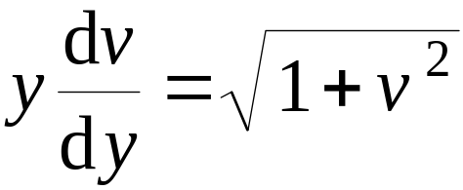

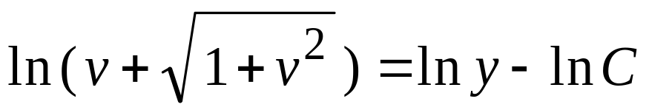
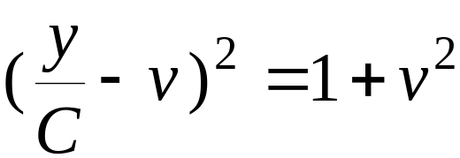
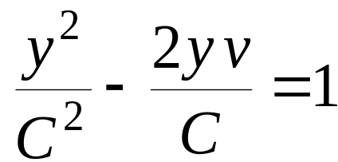
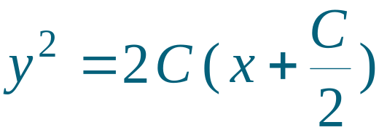

例题
利用曲线的对称性, 不妨设 y > 0,
于是方程化为
(齐次方程)
积分得
故有
得
(抛物线)
故反射镜面为旋转抛物面.

Slide 10
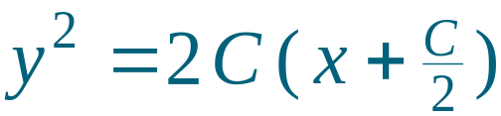


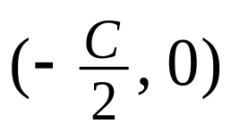

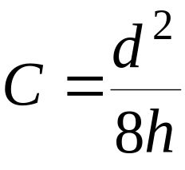
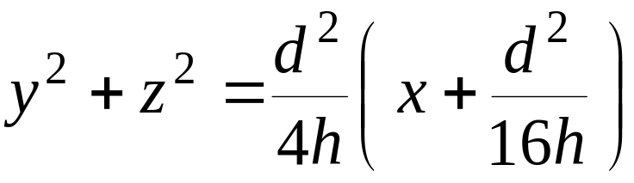
说明:
例题
若已知反射镜面的底面直径为 d ,
顶到底的距离为 h ,
则将
代入通解表达式得
这时旋转曲面方程为

Slide 11
2
第
部分
小结
机动 目录 上页 下页 返回 结束

Slide 12
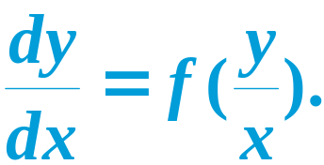
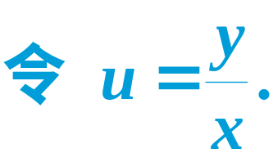
小结
1. 齐次方程
2. 齐次方程的解法

Slide 13
思考题
方程
是否为齐次方程?

Slide 14
思考题解答
方程两边同时对 求导:
原方程是齐次方程.

Slide 15
练 习 题

Slide 16
练习题答案

Slide 17
练 习 题
一、
求下列齐次方程的通解
:
1
、
(
x
2
+
y
2
)
dx
−
xydy
=
0
；
x
x
x
2
、
(
1
+
2
e
y
)
dx
+
2
e
y
(
1
−
)
dy
=
0
.
y
二、
求下列齐次方程满足所给初始条件的特解
:
1
、
(
y
2
−
3
x
2
)
dy
+
2
xydx
=
0
,
y
=
1
；
x
=
0
2
、
(
x
2
+
2
xy
−
y
2
)
dx
+
(
y
2
+
2
xy
−
x
2
)
dy
=
0
,
y
=
1
.
x
=
1

Slide 18
练习题答案
一、
1
、
y
2
=
x
2
(
2
ln
x
+
C
)
；
x
2
、
x
+
2
ye
y
=
C
.
二、
1
、
y
2
−
x
2
=
y
3
；
2
、
x
2
+
y
2
=
x
+
y
.

Slide 19
作业
P314 1 (1) , (3) , (5) ;
2 (1) , (2), (3) ;

